Slide 1
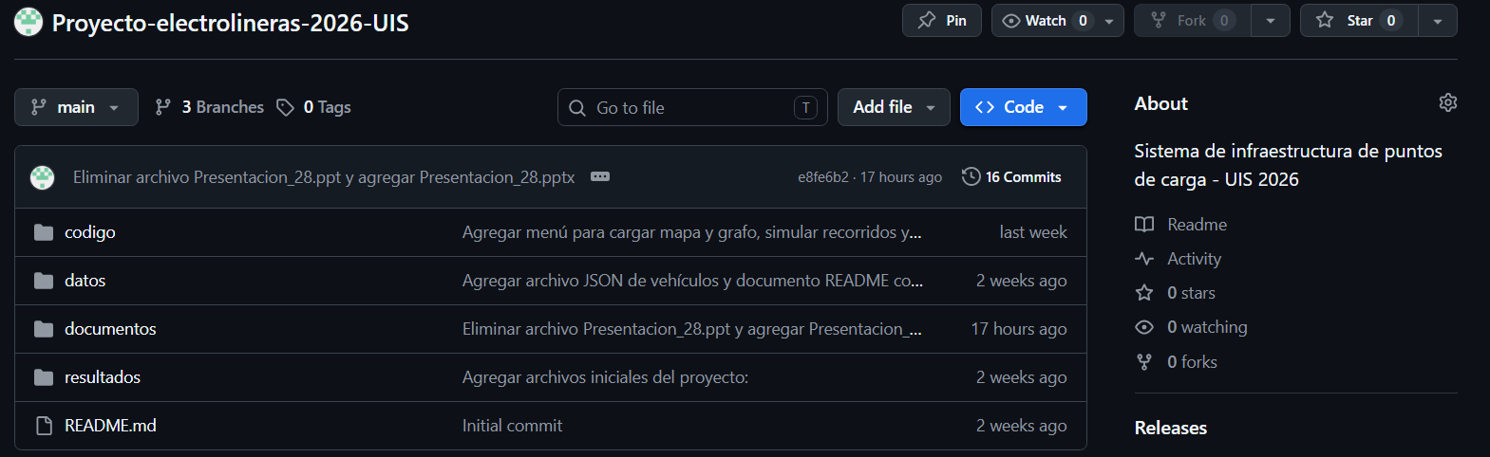
Proyecto electrolineras 2026 UIS
Angel Camilo Pachon Padilla - 2253607
Samuel Alejandro Fuents Sandoval - 2253360
Breyner Alberto Villamizar Bonilla - 2253353
Notes:
Portada
Titulo del repositorio de GitHub
Fecha de el martes que se presenta esto
Yo (angel) presento, OBEJTIVO: El objetivo final es usar inteligencia artificial para saber dónde hace falta construir más electrolineras

Slide 2
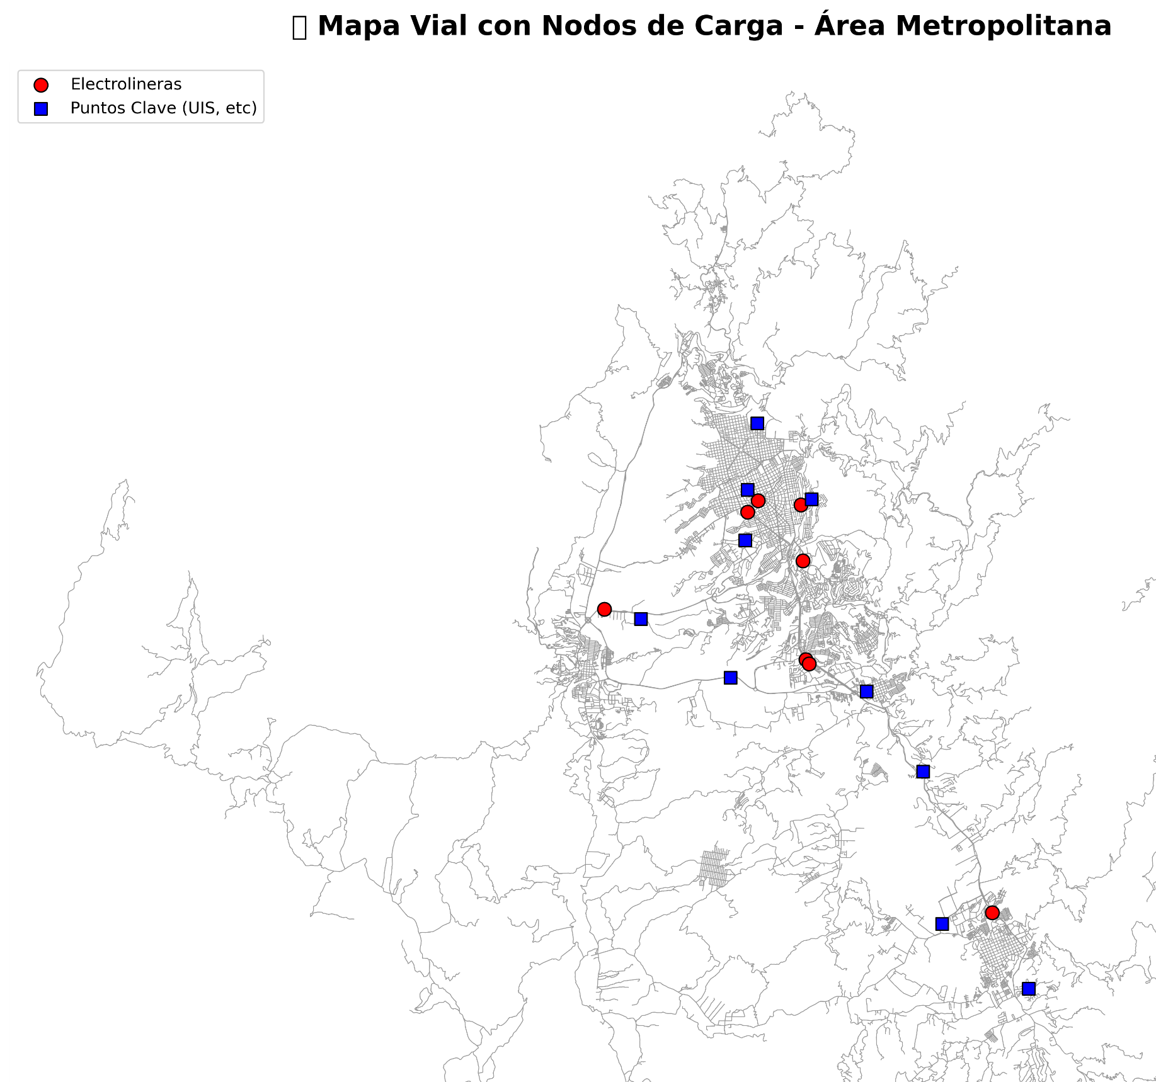
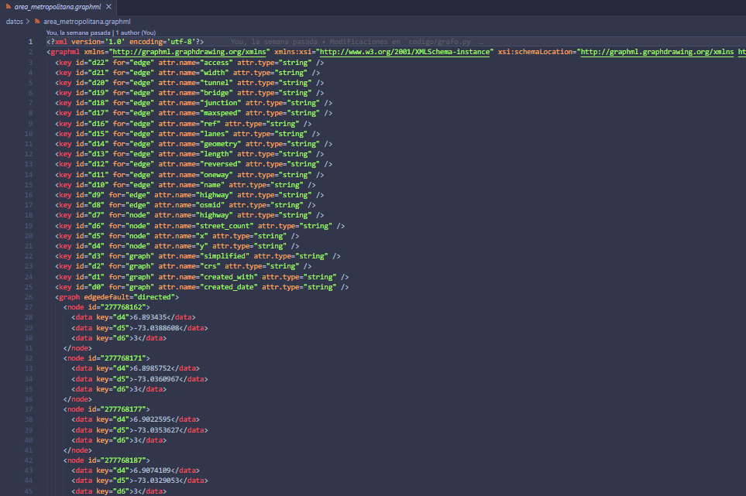
Notes:
Yo (angel)
Foto del mapa y/o grafos
Decir: esto es una simulación de vehivulos electrónico, hacer una ia para saber donde construir electrolinera

Slide 3


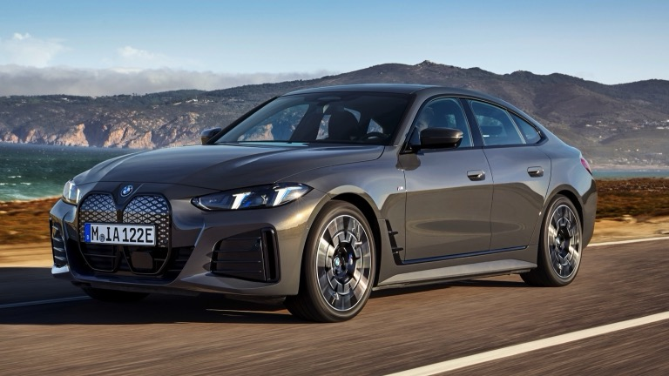
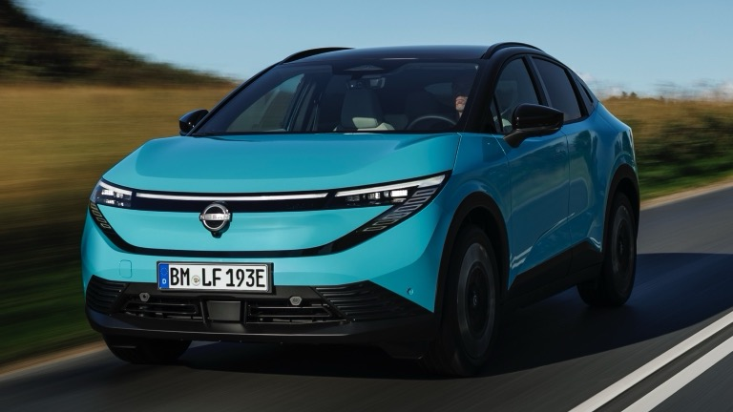
VEHÍCULOS SELECCIONADOS
GAMA ALTA
BMW i4 eDrive40
Autonomía 525 km
Capacidad batería 81.3 kWh
Eficiencia 155 Wh/km
GAMA BAJA
Nissan LEAF Standard Range 52 kWh (MY26)
Autonomía 330 km
Capacidad batería 52.9 kWh
Eficiencia 160 Wh/km
Notes:
Samuel
Vehiculas y la lógica
Fotos de los veicuhlas seleccionados (puede contener las epsesificacion= imagen de json del github o una tabla propia)
Una explicación básica del pseudocodigo PERO mas la lógica detrás, puede poner un diagrama de flujo para mejor visualisacion

Slide 4
PSEUDOCÓDIGO
Inicio
Cargar mapa de Bucaramanga.
1.1 Cargar nodos en el mapa.
2. Registrar vehículos seleccionados.
2.1 Registrar consumo de kWh por km, capacidad de batería y gama).
3. Ejecutar simulación (esto para cada automóvil).
3.1 Iniciamos el registro de los contadores de recargas y electrolineras visitadas. 3.1.1 También iniciamos el acumulador del porcentaje de la batería (desde el 100%)
3.2 Ingresamos una posición inicial y un destino.
3.3 Simulamos rutas pasado por nuestro puntos iniciales y destinos
3.4 Antes de que el vehículo pase por el punto de destino evaluamos y actualizamos el porcentaje de la batería según el consumo por km
3.4.1 Si la batería es menor o igual al 20% desviamos hacia la electrolinera mas cercana.
3.5 Después que el vehículo pase por un punto de destino volvemos a evaluar y actualizar
3.5.1 Si la batería es mayor a 20% redirigir la ruta al siguiente punto de destino.
4. Ahora registraremos los datos de la simulación como puntos de carga visitados, consumo acumulado de kWh y los km recorridos.
5. Analizamos y ordenamos nuestros registros para nuestras estadísticas.
6. Ahora entrenaremos un modelo de Machine Learning.
7. Visualizamos resultado de la predicción de puntos óptimos para más electrolineras.
Fin

Slide 5
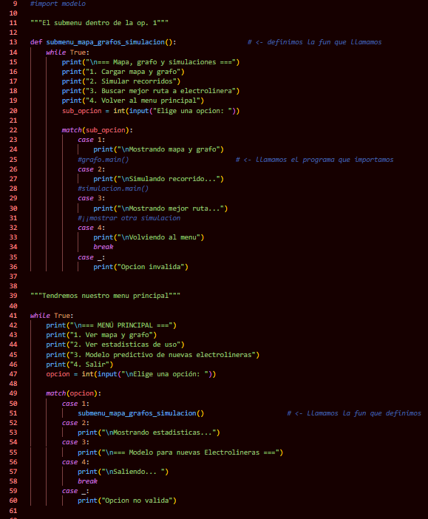
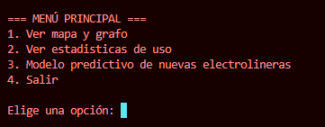
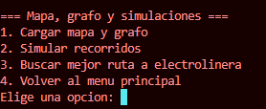
Menú
Python Menú
Notes:
Breyner
Una captura del menu (puede sacar el dogico de github)
Donde explicara a futuro lo que debria hacer cada opcion

Slide 6
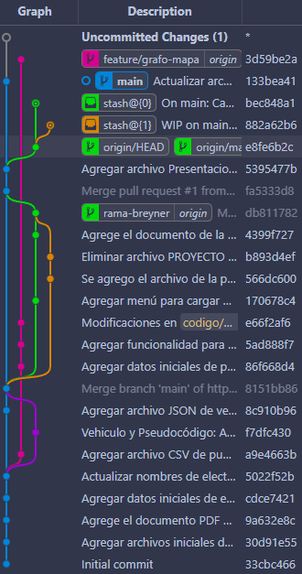
Notes:
Yo (ANGEL)
Una imagen de git grapf
conectar las calles con un algoritmo de rutas, poner a rodar los carros para generar los datos, y entrenar el modelo de IA.

